Slide 1
Chuyên đề 3
Khủng hoảng tài chính

Slide 2
Nội dung
Khái niệm và nguyên nhân
Phân loại
Khủng hoảng ở các nước phát triển
Khủng hoảng ở các nước đang phát triển: kịch bản 1, kịch bản 2
Bài học từ khủng hoảng

Slide 3
Khái niệm:
  Mishkin: sự đổ vỡ trầm trọng trên các thị trường tài chính dẫn tới sự phá sản hàng loạt của các tổ chức tài chính và phi tài chính, và sự sụt giảm của sản lượng.

Slide 4
Khủng hoảng…
Khu vực tài chính
Khu vực kinh tế thực
Sự sụt giảm giá ngắn hạn của tài sản tài chính
Mất cân đối trong hệ thống tài chính
Sự phá sản hàng loạt của tổ chức tài chính và phi tài chính
Sụt giảm dài hạn trong tăng trưởng kinh tế; tình trạng lạm phát và thị trường lao động
Mất cân đối trong cấu trúc kinh tế
Tình trạng đình đốn kinh tế, thị trường lao động

Slide 5
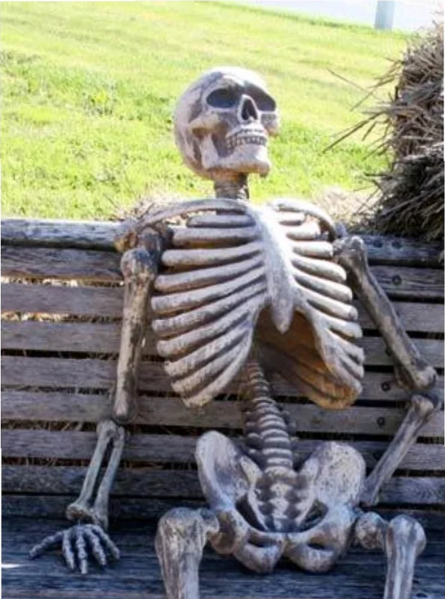
Tại sao cần nghiên cứu Khủng hoảng tài chính?
Biện pháp ngăn ngừa khủng hoảng
Hạn chế tác động tiêu cực
Tận dụng cơ hội để đầu tư giá rẻ
CHỜ ĐỢI CUỘC KHỦNG HOẢNG TIẾP THEO...

Slide 6
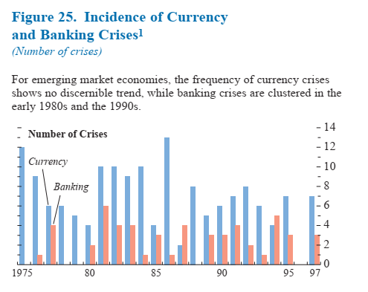

Slide 7
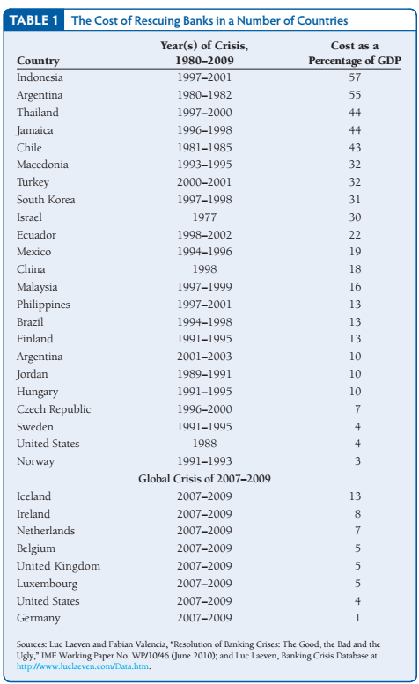

Slide 8
Phân loại khủng hoảng tài chính
Khủng hoảng ngân hàng: một số lượng hạn chế các ngân hàng bị phá sản khi kinh tế suy thoái
Khủng hoảng tiền tệ: khi một nước không thể thực hiện cam kết duy trì tỷ giá hối đoái cố định
  Khủng hoảng kép: khủng hoảng ngân hàng và khủng hoảng tiền tệ
Khủng hoảng nợ
  Khủng hoảng nợ nước ngoài
  Khủng hoảng nợ chính phủ
Khủng hoảng tổng hợp

Slide 9
Nguyên nhân khủng hoảng (Mishkin)
Sự gia tăng của lãi suất: chỉ có những dự án có mức rủi ro cao sẵn sàng vay nợ -> lựa chọn ngược gia tăng -> các ngân hàng/người cho vay hạn chế cho vay -> sụt giảm trong đầu tư và hoạt động kinh tế tổng hợp (GDP)
Sự sụt giảm bất ngờ về mức giá (giảm phát)
Sự sụt giảm mạnh giá trên thị trường chứng khoán (??): thúc đẩy tình trạng lựa chọn ngược
Sự gia tăng của tính không chắc chắn: rủi ro tăng
Các vụ hoảng loạn ngân hàng (??) – biết rồi, khổ lắm, nói mãi

Slide 10
Cơ chế xảy ra khủng hoảng
Khủng hoảng tiền tệ:
(trong chế độ tỷ giá cố định)
Một sự thâm hụt dai dẳng trong cán cân thanh toán gây sức ép giảm giá nội tệ
Ngân hàng trung ương can thiệp bằng cách bán ra dự trữ ngoại hối để duy trì tỷ giá cố định
Khi dự trữ cạn kiệt, các nhà đầu cơ tấn công và NHTW phải phá giá nội tệ
(ngược lại khi cán cân thanh toán thặng dư thì đồng nội tệ sẽ phải tăng giá)
(George Soros (1992, 1997))

Slide 11
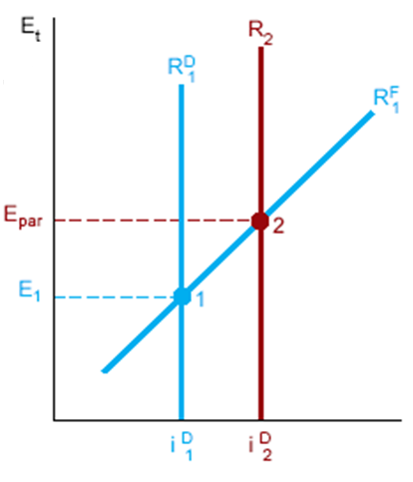
Hoạt động của hệ thống Bretton Woods
Trường hợp đồng tiền được định giá cao (thâm hụt dai dẳng cán cân thanh toán)
  E₁ là tỷ giá cân bằng thị trường
  E_{par} là tỷ giá cố định mà NHTW cần phải can thiệp để duy trì
  (tỷ giá cố định cao hơn tỷ giá cân bằng thị trường)
  NHTW can thiệp bằng cách bán ngoại tệ (USD) để mua vào nội tệ, làm giảm dự trữ quốc tế, giảm lượng tiền cung ứng, lãi suất nội tệ tăng lên và làm tỷ giá tăng lên tới E_{par}

Slide 12
Khủng hoảng ngân hàng
  Do tình trạng đầu cơ và tâm lý ỷ lại, hoạt động cho vay của ngân hàng xảy ra tình trạng nợ quá hạn cao và thua lỗ
  Niềm tin của người gửi tiền vào khả năng hoạt động liên tục của ngân hàng giảm sút, người gửi tiền rút tiền ra hàng loạt
  Xuất hiện 1 ngân hàng phá sản và kéo theo sự phá sản của một vài ngân hàng yếu kém khác
  Nhà nước can thiệp ngăn chặn ngân hàng tiếp tục bị phá sản

Slide 13
Các ngân hàng tốt đã trở thành yếu kém như thế nào?
Cho vay theo quan hệ: các công ty con, công ty mẹ và các mối quan hệ cá nhân
  Ví dụ cho vay các tổng công ty ở Nhật Bản và Hàn Quốc
Rủi ro đạo đức trong hoạt động cho vay của ngân hàng: nợ dưới chuẩn và khủng hoảng tài chính quốc tế 2008
Qui mô hoạt động quá lớn gây thua lỗ, tự do hóa tài chính

Slide 14
Khủng hoảng ở nền kinh tế phát triển
Giai đoạn khởi đầu:
  Bùng nổ bong bóng tín dụng và vỡ nợ: đổi mới tài chính (sản phẩm tài chính mới); tự do hóa tài chính
  Bong bóng tài sản và sự giảm giá của tài sản tài chính
  Sự gia tăng của tính không chắc chắn theo sau của một đợt suy thoái, sụt giảm mạnh trên thị trường chứng khoán hoặc phá sản của một tổ chức tài chính

Slide 15
Giai đoạn 2: khủng hoảng ngân hàng
  Một hoặc một vài ngân hàng rơi vào tình trạng mất khả năng thanh toán.
  Các nhà chức trách và nhà đầu tư thanh lý các ngân hàng và công ty yếu kém cho đến khi tính không chắc chắn và thị trường bình ổn trở lại.
Giai đoạn 3: tình trạng giảm phát, tăng nợ, và suy thoái kéo dài (Cuộc Đại suy thoái và Khủng hoảng 2008)

Slide 16
Ví dụ - Khủng hoảng tài chính ở Mỹ 2008:
  Khủng hoảng “3 trong 1”, khủng hoảng tài chính biến thành khủng hoảng kinh tế
  Phá sản hàng loạt ngân hàng và công ty tài chính: Bear Stern, Lehman Brother
  Khủng hoảng ngành chế tạo ô tô
  Suy thoái kinh tế (-0,9% năm 2009), thất nghiệp tăng lên mức cao nhất kể từ sau Đại suy thoái 1929 (9,4% năm 2009)
  Thu nhập và tiêu dùng giảm, đưa nền kinh tế rơi vào tình trạng giảm phát
Nguy cơ của một cuộc khủng hoảng mới ???

Slide 17
Ai là người có lỗi gây ra khủng hoảng 2008??
Cơ quan chính phủ chấp nhận cho vay dưới chuẩn
Fed giúp cho bùng nổ giá BĐS
Người mua nhà muốn nhiều hơn nữa
Nhà môi giới cho vay không quan tâm tới chất lượng khoản vay
Chuyên gia định giá BĐS không quan tâm khả năng trả nợ của người vay
Các tổ chức tài chính tạo lập các chứng khoán BĐS
Tổ chức định mức tín nhiệm dễ dãi xác định tín nhiệm
Bảo hiểm ko phải là bảo hiểm
Các nhà quản trị rủi ro chỉ nhìn vào giá tài sản tăng mà không nghĩ tới tình huống giá giảm
Nhà đầu tư phớt lờ rủi ro
Người vay mua nhà bắt đầu vỡ nợ từ 2006

Slide 18

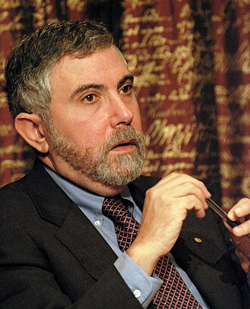
The big short – Michael Burry
Paul Krugman – Nobrl Prize 2008

Slide 19
Diễn biến của một cuộc khủng hoảng ở các nước đang phát triển – Kịch bản 1 (tỷ giá, cán cân thanh toán, dòng vốn quốc tế)
Bước 1: Bước đầu của khủng hoảng tài chính
  Trường hợp 1: chính sách tự do hóa tài chính, hội nhập tài chính chưa phù hợp: mở cửa thị trường vốn, nền tảng giám sát, điều chỉnh hệ thống tài chính yếu kém (bộ ba chính sách bất khả thi: tự do hóa tài khoản vốn, tỷ giá cố định, chính sách tiền tệ độc lập-chênh lệch lãi suất nội địa với lãi suất quốc tế)
  Các yếu tố khác: sụt giảm giá của tài sản tài chính, gia tăng lãi suất
Bước 2: Khủng hoảng tiền tệ
  Tình hình tài chính của các ngân hàng xấu đi ảnh hưởng tiêu cực tới giá nội tệ -> NHTW không đủ ngoại tệ để bảo vệ giá nội tệ buộc phải phá giá -> kích hoạt khủng hoảng tiền tệ

Slide 20
Bước 3: Khủng hoảng lan ra qui mô rộng: giá nội tệ giảm, lạm phát gia tăng, giảm bớt cho vay và gây sụt giảm trong hoạt động kinh tế. Bảng cân đối kế toán của ngân hàng xấu đi và một số ngân hàng rơi vào tình trạng mất khả năng thanh toán.
Bước 4: Chính phủ và NHTW can thiệp bình ổn thị trường

Slide 21
Diễn biến của một cuộc khủng hoảng ở các nước đang phát triển – Kịch bản 2 (khủng hoảng nợ chính phủ)
Bước 1: Bước đầu của khủng hoảng tài chính
  Trường hợp 2: thâm hụt ngân sách chính phủ nghiêm trọng; khi nhà đầu tư mất tin tưởng vào khả năng trả nợ của chính phủ làm giá trái phiếu giảm
  Các yếu tố khác: sụt giảm giá của tài sản tài chính, gia tăng lãi suất
Bước 2: Khủng hoảng tiền tệ
  Thâm hụt tài khóa nghiêm trọng kích hoạt khủng hoảng tiền tệ

Slide 22
Bước 3: Khủng hoảng lan ra qui mô rộng: giá nội tệ giảm, lạm phát gia tăng, giảm bớt cho vay và gây sụt giảm trong hoạt động kinh tế. Bảng cân đối kế toán của ngân hàng xấu đi và một số ngân hàng rơi vào tình trạng mất khả năng thanh toán.
Bước 4: Chính phủ và NHTW can thiệp bình ổn thị trường

Slide 23
Khủng hoảng Đông Á 1997
Các tiền đề của khủng hoảng kép (nguyên nhân sâu xa, nền tảng)
  Tự do hóa tài chính những năm trước khi xảy ra khủng hoảng
  Chế độ tỷ giá hối đoái cố định
  Dòng vốn nước ngoài đổ vào mạnh những năm trước khủng hoảng, một phần được rút ra trong lúc xảy ra khủng hoảng
  Yếu kém trong hệ thống ngân hàng và doanh nghiệp tăng lên trước khủng hoảng
  Bộ 3 chính sách bất khả thi: tỷ giá cố định, chính sách tiền tệ độc lập, tự do hóa tài khoản vốn

Slide 24
Nguyên nhân khủng hoảng kép (trực tiếp)
  Đồng nội tệ được định giá cố định gây nên tình trạng đầu cơ
  Vay nợ nước ngoài quá mức, vay mượn quá mức, tình trạng (khả năng) thanh khoản thấp: ở mức quốc gia (nợ chính phủ, dự trữ ngoại hối), ở mức doanh nghiệp và cá nhân
  Hệ thống ngân hàng: nợ xấu tăng
  Sự đảo chiều đột ngột của dòng vốn quốc tế (do tự do hóa tài khoản vốn thời gian trước đó)
Notes:
Dấu hiệu cảnh báo sớm khủng hoảng???

Slide 25

Một cuộc khủng hoảng mới đang trực chờ???
Đặc trưng khủng hoảng?
Thời điểm xảy ra khủng hoảng?

Slide 26
Dự báo và ngăn chặn khủng hoảng
Các tiền đề của khủng hoảng:
  Dự trữ ngoại hối
  Khả năng trả nợ nước ngoài
  Sự yếu kém trong điều hành và giám sát của cơ quan nhà nước
  Sự đổi mới tài chính (các loại chứng khoán phái sinh, giảm bớt trong điều chỉnh của nhà nước đối với hệ thống tài chính), tự do hóa tài chính
  Tâm lý liều lĩnh và đầu cơ - Bong bóng giá tài sản tài chính

Slide 27
Biện pháp của chính phủ đối với khủng hoảng
Hạn chế tác động của vòng xoáy giảm phát, sụt giảm tổng cầu và sản lượng
Hỗ trợ tài chính ngăn chặn phá sản trong khu vực tài chính: mua cổ phần và các gói tín dụng khẩn cấp đối với các tổ chức tài chính
Chính sách tài khóa kích cầu: cắt giảm thuế và/hoặc tăng chi tiêu của chính phủ

Slide 28
Biện pháp Ổn định hệ thống tài chính trong dài hạn
Chính sách trên phạm vi quốc gia
  Chính sách tiền tệ lành mạnh: ổn định giá cả qua lãi suất chính sách (neo lãi suất), biên lãi suất của ngân hàng
  Chính sách tài khóa: kiểm soát nợ chính phủ để gia tăng khả năng vay nợ khi xảy ra khó khăn tài chính, xây dựng quĩ dự phòng tài chính cấp trung ương và địa Phương
  Củng cố hạ tầng tài chính: hệ thống pháp lý xử lý tranh chấp và luật phá sản; phát hiện sớm gian lận thông qua kế toán, kiểm toán, quản trị công ty.....
  Bảo vệ nhà đầu tư, người tiêu dùng
  Chính sách giám sát vĩ mô và vi mô thận trọng: giảm rủi ro của từng tổ chức và rủi ro hệ thống.

Slide 29
Thảo luận
Các thế hệ khủng hoảng tài chính 1, 2, 3
Trung Quốc có phải là các ngoại lệ so với các lý thuyết về khủng hoảng???
Các bài học từ khủng hoảng – Bài đọc

Slide 30
Câu hỏi
Nguyên nhân thường dẫn đến khủng hoảng tài chính ở các nước đang phát triển (khủng hoảng tiền tệ, khủng hoảng ngân hàng, khủng hoảng kép)?
Mô tả tóm tắt trình tự, diễn biến của 1 cuộc khủng hoảng tài chính?
Các bài học về quản lý và điều hành của chính phủ để hạn chế tác động, thiệt hại của khủng hoảng tài chính?

